Slide 1
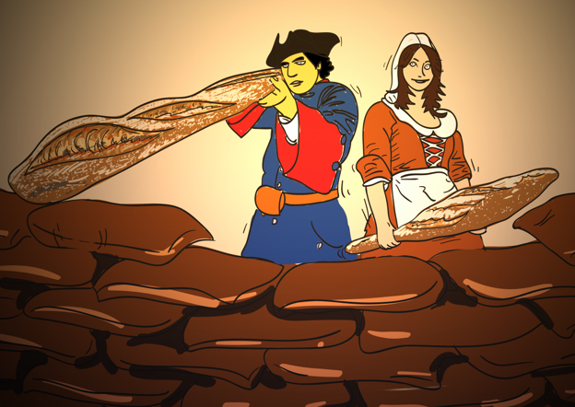
1714, ESCUDELLERS, SOM-HI!

Slide 2
1714. Escudellers, som-hi! És una espectacle de teatre, narració, titelles i interacció per a tota la família. Un projecte de creació pròpia que neix amb la intenció d’apropar al públic infantil la història del setge de Barcelona durant la guerra de Successió.
Valor Ens apropem a la valentia dels nostres avantpassats que van triar defensar les llibertats , amb tot el que tenien a l’abast i en les pitjors de les situacions, després de 14 mesos de setge.
Fou la gent del poble, persones com nosaltres, que s’organitzava per defensar la ciutat, fent servir els propis gremis. Expliquem que La Coronela era l’organització de defensa de la ciutat a través dels diferents oficis.
El perquè de la guerra. Explicant amb titelles la guerra de successió manipulades pel públic, entenem d ’on va venir aquell setge i plantegem l’absurditat de les guerres i la importància del diàleg per arribar a acords.
Joc i humor. Per evitar que el parlar d’història sigui feixuc, tot l’espectacle està ple de tocs d’humor, humor que ens consta que fins i tot durant el setge no havien perdut aquells ciutadans. I el joc, que el públic haurà de fer per tal d’aprendre a ser del gremi i defensar la ciutat.

Slide 3
Sinopsi
L’Esperanceta és una noia barcelonina del 1714 que al mig del setge de la ciutat li demanen que surti d’amagat a buscar gent que pugui ajudar en la defensa. Ella arriba per accident a l’actualitat, 300 anys després i es troba a tot de gent mirant-la, ben vestits i ben alimentats. El primer que fa és demanar si algú té alguna coseta per menjar i després demana la col·laboració de tots per tornar quant abans a la ciutat. Però a la gent d’ara els caldrà entendre què estava passant al 1714. Sort que dins del seu sarronet màgic hi duu les titelles que l’ajudaran a explicar la guerra en la que estan immersos, però per això necessitarà l’ajut del públic per manipular les titelles i actuar segons els diferents reis. L’Esperanceta explica la història una mica a la seva manera, com li han explicat a casa, des de l’humor i la sornegueria típica dels plebeus amb les “coses” dels reis.
Després haurà d’anar seguint les instruccions que li han posat al sarronet. Formar gremis amb la gent que es trobi. Però els del 2014, saben què són els gremis? I saben què són els oficis d’escudellers, daguers, pentiners?. Per fortuna al sarronet màgic hi trobarà una escudella, una daga i una pinta que li servirà per dividir al públic en gremis i ensenyar-los què han de dir i què han de fer cada cop que es cridi a defensa. Escudellers, som-hi!
El públic farà un viatge màgic en el temps i en tornar la narradora conclourà l’espectacle explicant perquè celebrem com a diada nacional l’Onze de Setembre.

Slide 4
Intèrpret.
Núria Clemares. Actriu i narradora. Va rebre formació actoral a Barcelona Nancy Tuñon i a San Francisco City College, als EEUU, aprofundint en aspectes tan diversos com la comèdia de l’art, el clown, el text, l’ actuació davant la càmera, o la dansa contemporània, fet que l’ha portat a ser una actriu molt versàtil. Basant-se en la gestualitat, la imaginació, la improvisació i la paraula, passeja els seus contes per tot Catalunya, Balears i Andorra
De les seves participacions en teatre cal destacar:
“El pare Noel és un cabró” Cia Comuninats
“Lorca embrujado Federico y sin sombrero” CIA Vinculart
“Canalizadoras” Cia Proyecto experimental
“Desnudos” Cia Diasdepan
“Robador 21” Cia Diasdepan
“Síndrome Julieta” Cia Proyecto Experimental
“Rampage” Theater of Hope (EEUU)
“When el Cucui walks” Theater of hope (EEUU)
“Xocolata” Peti qui peti (familiar)
“El popol buh” Peti qui Peti (familiar)
En Tv i cine cal destacar les següents participacions:
“Pelotas” de Jose Corbacho. “Porca Miseria” de Krampack produccions. “Parlatcat”.
“Beatriz Barcelona” de Claudio Zulian. “Mantis” de Jordi Estrany

Slide 5
Fitxa tècnico artística
Dramatúrgia i direcció: Núria Clemares i Marc Fernández
Intèrpret: Núria Clemares
Disseny de titelles: David Pujol
Fotografies i vídeo: Marc Fernández
Producció: Núria Clemares
Sons: freesounds
Idioma: català
Durada de l’espectacle: 50 minuts
Públic recomanat: a partir de 5 anys

Slide 6
Necessitats tècniques:
Dimensions d’espai escènic adaptable al lloc.
Connexió d’àudio (minijack) per ordinador fora de l’escenari o a la taula de so.
Altaveus per connectar a l’ordinador (minijack).
Micròfon de diadema si és exterior.
Muntatge i desmuntatge 40 minuts.
(per qualsevol consulta no dubteu en posar-vos en contacte amb nosaltres)

Slide 7
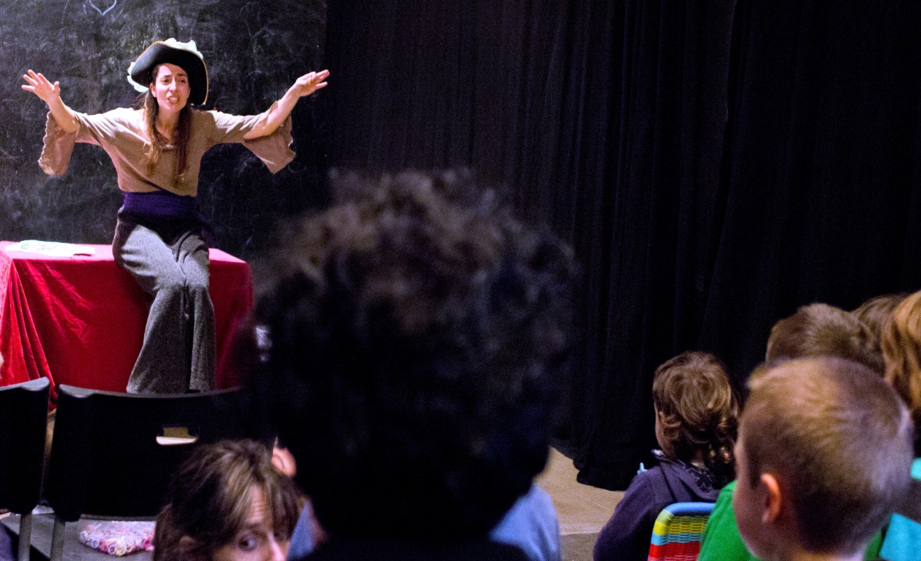
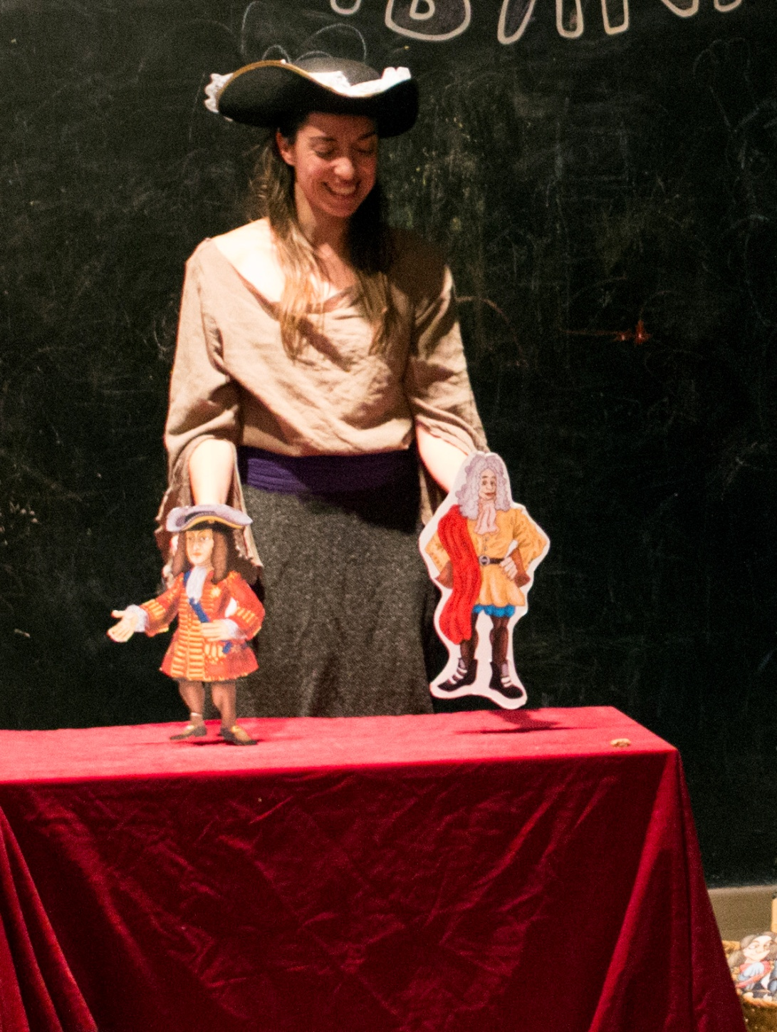
Fotografies

Slide 8
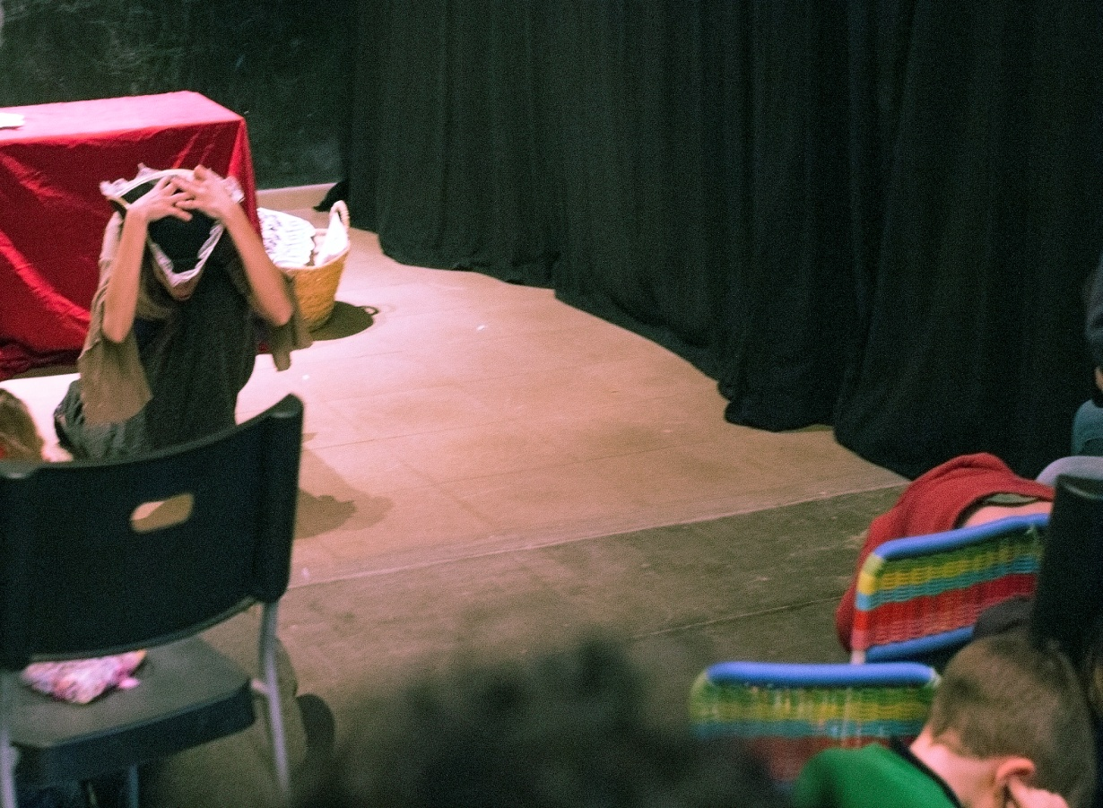
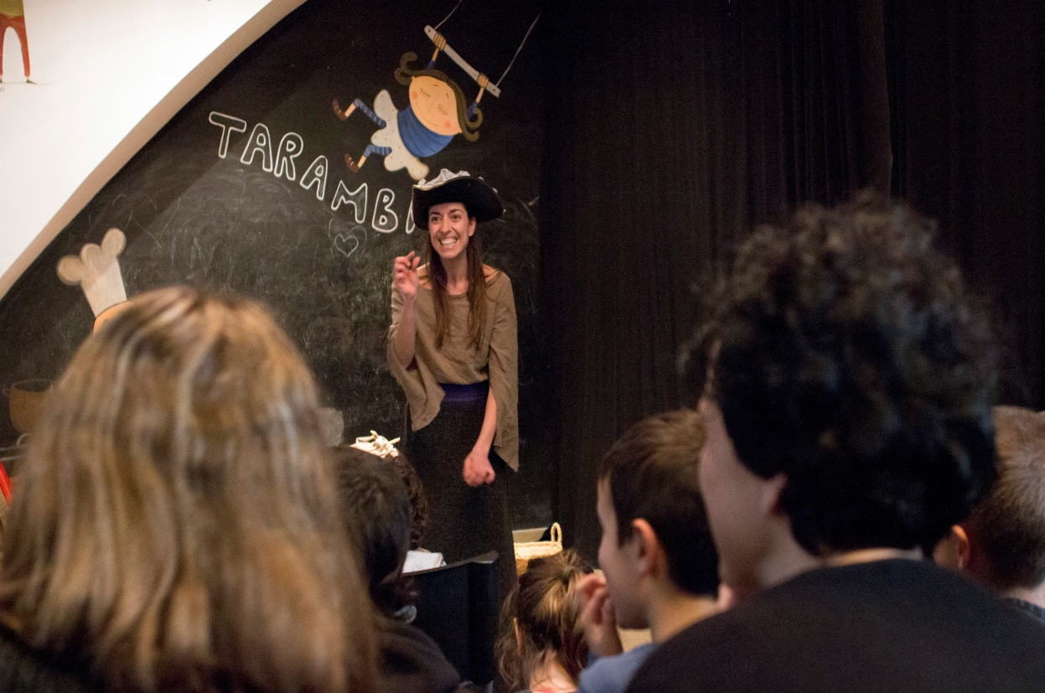

Slide 9
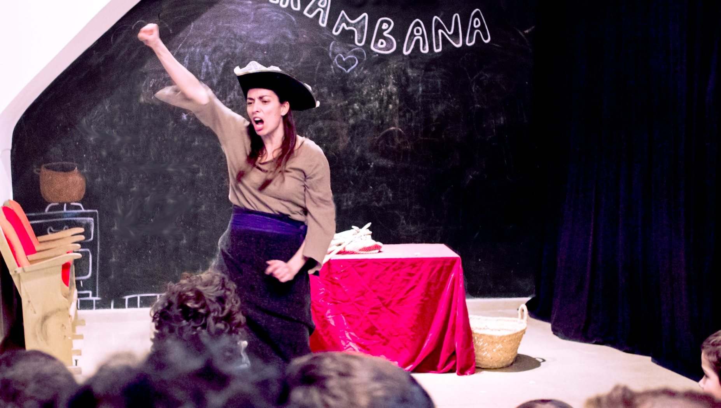

Slide 10
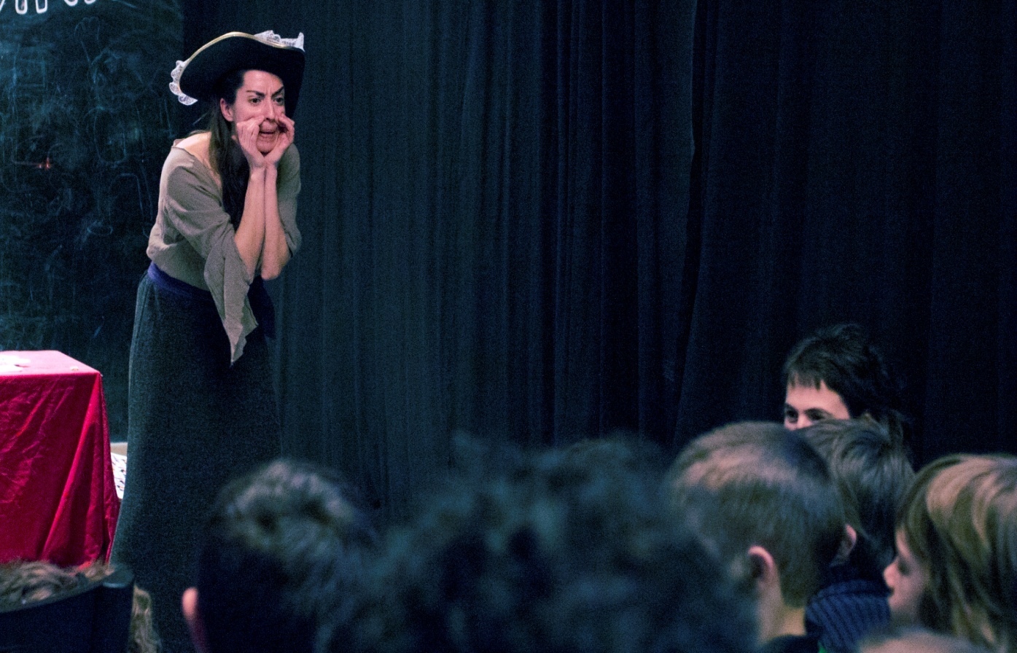

Slide 11
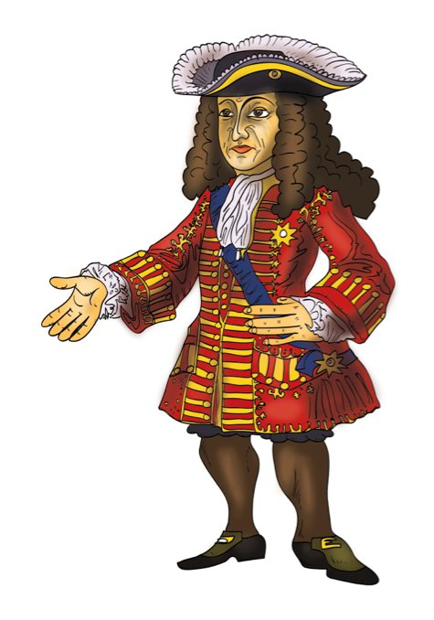
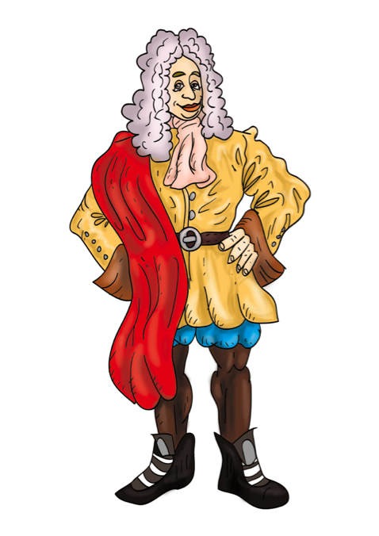
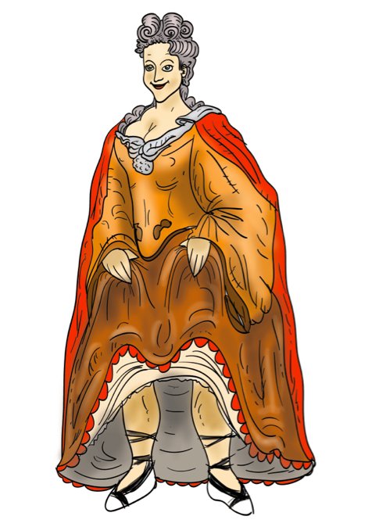

Slide 12
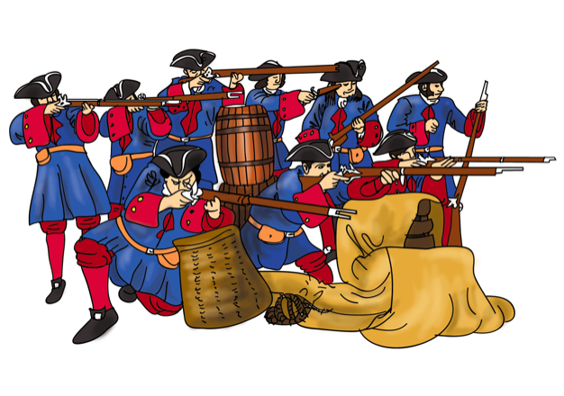


Slide 13
Estrenat al Museu D’Història de Catalunya dins dels actes del Tricentenari http://tricentenari.bcn.cat/ca/programa/nens#node-734
Contacte:
Núria Clemares
nuriaclemares@gmail.com 607479877
nuriaclemares.wordpress.com

